Slide 1
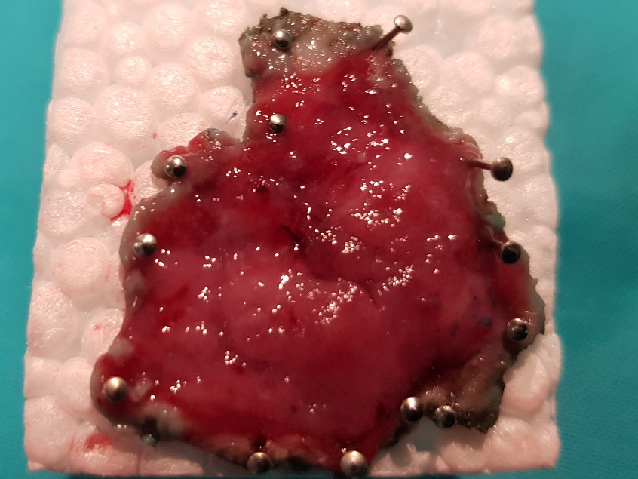
STUDIO SIED: EFFICACIA E SICUREZZA DELLA DISSEZIONE ENDOSCOPICA SOTTOMUCOSA NEL TRATTAMENTO DELLE LESIONI NEOPLASTICHE PRECOCI DELLO STOMACO: REGISTRO DELLA SOCIETA’ ITALIANA DI ENDOSCOPIA DIGESTIVA
Alba PANARESE, MD
IRCCS «De Bellis»
Castellana Grotte (Ba)
Notes:
Mi chiamo Alba Panarese e sono dirigente medico presso l’IRCCS De Bellis di Castellana Grotte in prov di Bari.
Lo studio che propongo riguarda le dissezioni endoscopiche sottomucose gastriche, per le quali si attiverà un registro elettronico italiano.
-----------------------------------------------------------------------------------------------------------------------------------------------
Dig Endosc. 2019 Sep 17. doi: 10.1111/den.13531. [Epub ahead of print]
History and future perspectives in Japanese guidelines for endoscopic resection of early gastric cancer.
Hatta W¹, Gotoda T², Koike T¹, Masamune A¹.
Author information
1Division of Gastroenterology, Tohoku University Graduate School of Medicine, 1-1 Seiryo-machi, Aoba-ku, Sendai, 980-8574, Japan.2Division of Gastroenterology and Hepatology, Department of Medicine, Nihon University School of Medicine, 1-6 Kanda-Surugadai, Chiyoda-ku, Tokyo, 101-8309, Japan.
Abstract
The Japanese guidelines for gastric cancer treatment were first published in 2001, for the purpose of showing the appropriate indication for each treatment method for gastric cancer, reducing the differences in the therapeutic approach among institutions, and so on. With the accumulation of evidence and the development and prevalence of endoscopic submucosal dissection (ESD), the criteria for the indication and curability of endoscopic resection (ER) for early gastric cancer (EGC) have expanded. However, several issues still remain. Although a risk-scoring system (eCura system) for predicting lymph node metastasis (LNM) may help treatment decision in patients who do not meet the curative criteria for ER of EGC, which is referred to as eCura C-2 in the latest guidelines, additional gastrectomy with lymphadenectomy may be excessive for many patients, even those at high risk for LNM. Less-invasive function-preserving surgery, such as non-exposed endoscopic wall-inversion surgery with laparoscopic sentinel node sampling, may overcome this issue. In addition, further less-invasive treatment option, such as ER with chemotherapy, should be established for patients who prefer not to undergo additional gastrectomy.

Slide 2
EFFICACIA E SICUREZZA DELLA DISSEZIONE ENDOSCOPICA SOTTOMUCOSA NEL TRATTAMENTO DELLE LESIONI NEOPLASTICHE PRECOCI DELLO STOMACO: REGISTRO DELLA SOCIETA’ ITALIANA DI ENDOSCOPIA DIGESTIVA
Coordinatori dello Studio Alba Panarese
IRCCS «De Bellis», Castellana Grotte
Federico Barbaro
Univ Cattolica del Sacro Cuore - Roma
Promotore dello studio
Commissione scientifica SIED:
Rocco Maurizio Zagari (Coordinatore)
Helga Bertani
Stefano Crinò
Andrea Magarotto
Giovanni Marasco
Andrea Tringali

Slide 3
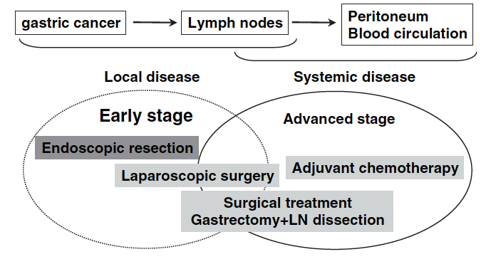
INTRODUZIONE
La dissezione endoscopica sottomucosa è un trattamento endoscopico curativo e «stomach-preserving» per le neoplasie gastriche precoci (early gastric cancer) associate a basso rischio di metastasi linfonodali. La sua diffusione aumenta quando gli operatori sono formati alla sua esecuzione e quando sono attivi programmi di prevenzione del cancro gastrico che consentano la diagnosi dell’EGC (gastroscopia di qualità!).
REGISTRO SIED: Efficacia e Sicurezza delle ESD dello stomaco
Notes:
Leggi dia
-----------------------------------------------------------------------------------------------------------------
La dissezione endoscopica sottomucosa (ESD) è una tecnica che, introdotta più di 20 anni fa in Giappone, proprio per la resezione endoscopica delle lesioni neoplastiche precoci (early) dello stomaco, consente, per linee guida, il trattamento curativo del carcinoma gastrico T1a (2) con tecnica endoscopica, senza dover ricorrere alla chirurgia, rispetto alla quale presenta meno invasività e sovrapponibile tasso di sopravvivenza a 5 anni (3).
La dissezione è gold standard nel trattamento dell’EGC e il trend da rincorrere (che dovremmo cercare di ottenere) è qs, avuto al NCCH negli anni 2000, grazie alla prevenzione del cancro gastrico. Tradotto nella ns pratica clinica…dobbiamo puntare alle gastroscopie di qualità che portino alla dx di EGC
---------------------------------------------------------------------------------------------------------------------------------
La recente metanalisi di Gu et all ha documentato che non vi è differenza tra ESD e chirurgia nel trattamento dell’EGC sia in termini di sopravvivenza totale che malattia correlata, sebbene sia importante la sorveglianza endoscopia, in caso di ESD, per il rischio maggiore di tumore recidivo, in parte inteso come lesioni metacrone e, sempre meno, come “missed cancer”.

Slide 4
INTRODUZIONE
La dissezione endoscopica sottomucosa completa (R0) è curativa nei seguenti casi:
LGD
HGD
Adenoca intramucoso ben o moderatamente differenziato, senza limiti dimensionali e senza ulcerazione
Adenoca intramucoso ben o moderatamente differenziato, < 30 mm se ulcerato
Adenoca submucoso ben o moderatamente differenziato, < 30 mm se con invasione sottomucosa superficiale (sm1, < 500 µm)
Adenoca intramucoso scarsamente differenziato, < 20 mm
REGISTRO SIED: Efficacia e Sicurezza delle ESD dello stomaco
Notes:
Leggi dia
-----------------------------------------------------------------------------------------------------------------------------------------------------------------
Le dissezioni consentono un guadagno in termini di QOL e invasività nel trattamento delle neoplasie precoci gastrointestinali, posto che siano CURATIVE.
Nel caso dello stomaco la dissezione è curativa…leggere dia
-----------------------------------------------------------------------------------------------------------
Dalle recenti LG della British Society.
Gut. 2019 Sep;68(9):1545-1575. doi: 10.1136/gutjnl-2018-318126. Epub 2019 Jul 5.
British Society of Gastroenterology guidelines on the diagnosis and management of patients at risk of gastric adenocarcinoma.
Banks M^{1,2}, Graham D^{1,3}, Jansen M⁴, Gotoda T⁵, Coda S⁶, di Pietro M^{7,8}, Uedo N⁹, Bhandari P¹⁰, Pritchard DM¹¹, Kuipers EJ¹², Rodriguez-Justo M⁴, Novelli MR⁴, Ragunath K¹³, Shepherd N¹⁴, Dinis-Ribeiro M¹⁵.
Author information
1University College London Hospital, University College London Hospitals NHS Foundation Trust, London, UK.2Research Department of Targeted Intervention, University College London, London, UK.3Division of Surgery and Interventional Science, University College London Division of Biosciences, London, UK.4Department of Histopathology, University College London, London, UK.5Gastroenterology, Nihon University School of Medicine Graduate School of Medicine, Itabashi-ku, Tokyo, Japan.6Endoscopy, Inhealth Group, London, UK.7MRC Cancer Unit, University of Cambridge, Cambridge, UK.8Gastroenterology, Cambridge University Hospitals NHS Foundation Trust, Cambridge, UK.9Department of Gastrointestinal Oncology, Endoscopic Training and Learning Center, Osaka Medical Center for Cancer and Cardiovascular Diseases, Osaka, Japan.10Gastroenterology, Portsmouth, Portsmouth, UK.11Institute of Translational Medicine, University of Liverpool, Liverpool, UK.12Erasmus University Medical Center, Rotterdam, Netherlands.13Nottingham Digestive Diseases Centre, Nottingham University Hospital, Nottingham, UK.14Gloucestershire Cellular Pathology Laboratory, Cheltenham General Hospital, Cheltenham, Gloucestershire, UK.15Gastroenterology, IPO Porto, Porto, Portugal.
Abstract
Gastric adenocarcinoma carries a poor prognosis, in part due to the late stage of diagnosis. Risk factors include Helicobacter pylori infection, family history of gastric cancer-in particular, hereditary diffuse gastric cancer and pernicious anaemia. The stages in the progression to cancer include chronic gastritis, gastric atrophy (GA), gastric intestinal metaplasia (GIM) and dysplasia. The key to early detection of cancer and improved survival is to non-invasively identify those at risk before endoscopy. However, although biomarkers may help in the detection of patients with chronic atrophic gastritis, there is insufficient evidence to support their use for population screening. High-quality endoscopy with full mucosal visualisation is an important part of improving early detection. Image-enhanced endoscopy combined with biopsy sampling for histopathology is the best approach to detect and accurately risk-stratify GA and GIM. Biopsies following the Sydney protocol from the antrum, incisura, lesser and greater curvature allow both diagnostic confirmation and risk stratification for progression to cancer. Ideally biopsies should be directed to areas of GA or GIM visualised by high-quality endoscopy. There is insufficient evidence to support screening in a low-risk population (undergoing routine diagnostic oesophagogastroduodenoscopy) such as the UK, but endoscopic surveillance every 3 years should be offered to patients with extensive GA or GIM. Endoscopic mucosal resection or endoscopic submucosal dissection of visible gastric dysplasia and early cancer has been shown to be efficacious with a high success rate and low rate of recurrence, providing that specific quality criteria are met.
La ESD, anche nel mondo occidentale, ha subito una diffusione notevole ed è sempre più in uso come trattamento endoscopico delle lesioni neoplastiche precoci dello stomaco (LNPS): l’early gastric cancer (EGC) e le lesioni con displasia severa. Attualmente, la ESD delle lesioni gastriche, in sostituzione della chirurgia tradizionale, è il gold standard terapeutico per tutte quelle lesioni gastriche per le quali la resezione endoscopica è curativa (4).

Slide 5
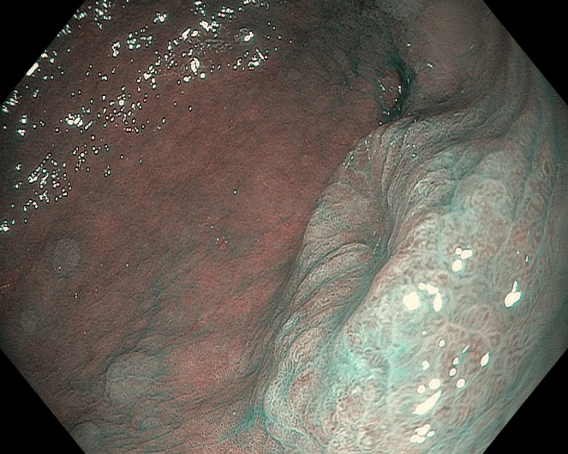
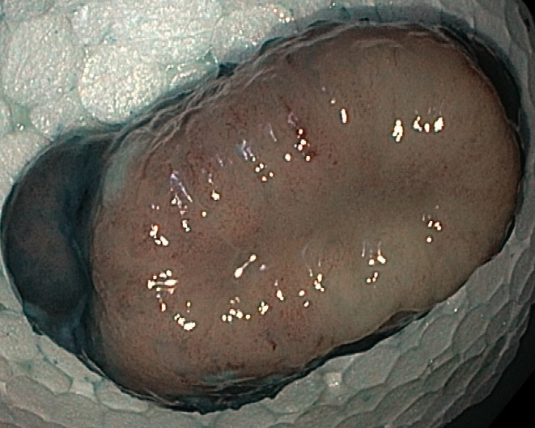
INTRODUZIONE
La valutazione sistematica degli esiti e delle complicanze delle ESD in occidente consente di ottimizzare il suo uso, con vantaggio per i pazienti.
Un registro nazionale può fornire dati importanti per lo sviluppo di:
linee guida sulla ESD gastrica
PDTA nel trattamento delle lesioni neoplastiche precoci dello stomaco.
REGISTRO SIED: Efficacia e Sicurezza delle ESD dello stomaco
Notes:
Detto qs…diciamo che…...Leggere dia
-------------------------------------------------------------------------------------------------------------------------------------------------
Le linee guida della società europea di endoscopia digestiva (ESGE) del 2015 (4) forniscono raccomandazioni precise sull’uso dell’ESD nel trattamento delle LNPS. In Italia la pratica delle ESD non è uniformemente utilizzata, ma, negli ultimi anni, per le competenze raggiunte da molti endoscopisti, attraverso percorsi formativi complessi e performanti, ha ricevuto notevole impulso.
La ESD, nata per il trattamento dell’EGC (5-6), mantenendo massima l’attenzione sulla sicurezza oncologica (7-12), sulla tecnica e le strumentazioni (13-20), è una procedura “challenging”. I dati sull’efficacia e sicurezza dell’ESD gastrica su ampie casistiche sono presenti nei paesi orientali in modo retrospettivo (7-12) e, negli ultimi anni, in modo prospettico (21-23), ma, nel mondo occidentale, sono carenti, soprattutto riguardo le indicazioni estese. Complessivamente, le evidenze scientifiche indicano l’utilizzo della ESD gastrica nelle indicazioni “relative” o “expanded” a tutte le latitudini, ponendo limiti dimensionali in caso di ulcerazione o infiltrazione sottomucosa (4), proprio al fine di assicurare la curabilità.
Gotoda, pioniere delle ESD, ha sostenuto che la ESD è superiore alla resezione endoscopica mucosa standard (EMR) perché consente la resezione “en bloc” delle lesioni gastriche, indipendentemente dalle dimensioni e dalla sede (5,13), rendendo affidabile la valutazione istologica ai fini della valutazione della radicalità oncologica. Negli anni sono aumentati gli studi di coorte, retrospettivi e prospettici che documentano che anche i criteri allargati di indicazione alla ESD corrispondono ad una efficacia oncologica (curabilità della ESD). Tuttavia, esiste ancora oggi una differenza in tal senso tra oriente e occidente e i dati scientifici disponibili sono per lo più orientali, con una differenza di percentuale di ESD rispetto alle resezioni chirurgiche per carcinoma gastrico che trovano la loro spiegazione nella presenza di programma di screening del cancro gastrico in paesi come il Giappone, la Korea e la Cina.
Uno studio prospettico osservazionale multicentrico occidentale che permetta di creare un database sull’uso dell’ESD nelle LNPS è fondamentale per fornire informazioni riguardanti l’efficacia e la sicurezza di questa metodica e, quindi, sui criteri applicati nell’utilizzo dell’ESD nel trattamento del carcinoma gastrico precoce.

Slide 6
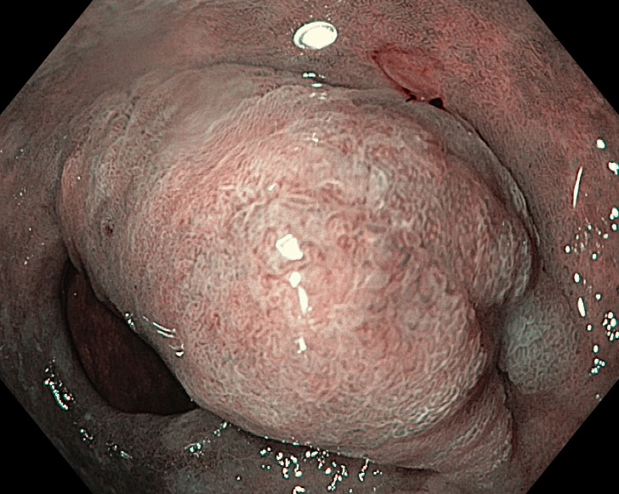
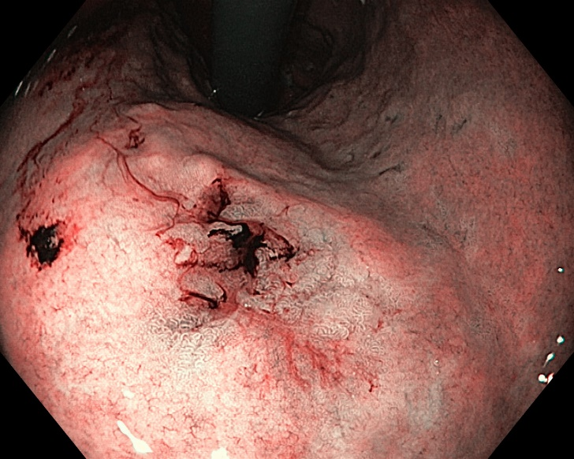
OBIETTIVI
OBIETTIVO PRIMARIO
creare un registro elettronico nazionale che raccolga, prospetticamente, dati relativi alle caratteristiche dei soggetti sottoposti a ESD per EGC, alle ESD effettuate, alle caratteristiche istologiche e ai relativi esiti clinici, per valutare efficacia e sicurezza delle ESD nel trattamento delle lesioni neoplastiche precoci dello stomaco nel lungo e nel breve termine
REGISTRO SIED: Efficacia e Sicurezza delle ESD dello stomaco
Notes:
Leggere dia
--------------------------------------------------------
2. Obiettivi dello studio
2.1 Obiettivo primario
L'obiettivo principale dello studio è creare un archivio elettronico nazionale che raccolga, prospettivamente, dati relativi alle caratteristiche dei soggetti sottoposti a ESD per EGC, alle resezioni endoscopiche effettuate, alle caratteristiche istologiche e ai relativi esiti clinici, per valutare l’efficacia e le complicanze della ESD nel trattamento delle LNPS, in considerazione, appunto, dei molteplici fattori relativi alla lesione, alla tecnica e alla tipologia di paziente (long e short term outcome dell’ESD nell’EGC).
2.2 Obiettivo secondario
L'obiettivo secondario dello studio è analizzare e descrivere i dati per valutare:
le indicazioni alla ESD gastrica
la percentuale, nel long term delle ESD gastriche effettuate in caso di indicazione “estesa”, di:
EGC sincroni
recidiva locale
lesioni ripetitive a distanza (linfonodali e di organo)
la percentuale di soggetti che sviluppano lesioni metacrone gastriche o manifestano lesioni sincrone “missed” e della presenza di Helicobacter pylori
la sopravvivenza correlata alla malattia e la sopravvivenza complessiva a 5 anni dalla ESD.

Slide 7
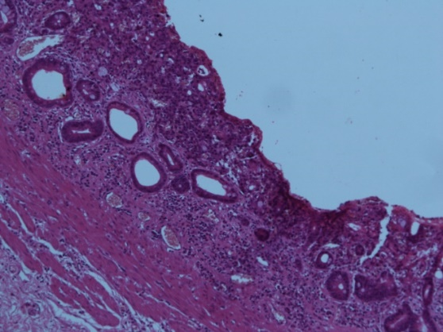
OBIETTIVI
OBIETTIVI SECONDARI
Valutare l’appropriatezza delle indicazioni alla ESD gastrica
Valutare il tasso di lesioni «missed» sincrone e lesioni metacrone in corso di follow-up e la eventuale presenza di altri fattori
Valutare il tasso di recidiva locale, intesa come recidiva sulla sede di resezione iniziale
Valutare la presenza di eventuali fattori predittivi di fallimento del trattamento endoscopico, inteso come insuccesso nella resezione «en bloc» o R0
Valutare la presenza di eventuali fattori predittivi di metastasi linfonodali
REGISTRO SIED: Efficacia e Sicurezza delle ESD dello stomaco
Notes:
Leggere dia
------------------------------------------------------------------------------------------------------------------------------
Valutare l’appropriatezza delle indicazioni alla ESD (capacità, in un contesto diverso da quello asiatico, di accuratezza diagnostica e adeguata selezione dei candidati al trattamento endoscopico)
Valutare il tasso di lesioni ”missed” sincrone e lesioni metacrone in corso di follow-up e la eventuale influenza di alcuni fattori, come la presenza di H. Pylori o il “pattern” di gastrite cronica sottostante (metaplasia e/o atrofia, distrettuali e/o diffuse)
Valutare il tasso di recidiva locale, intesa come recidiva sulla sede di resezione inizile
Valutare la presenza di eventuali fattori predittivi di fallimento del trattamento endoscopico, inteso come insuccesso nella resezione “en bloc” o R0 (sede della lesione, diametro)
Valutare la presenza di eventuali fattori predittivi di metastasi linfonodali (profondità di invasione, grado di differenziazione, parametri di “microstaging”)
--------------------------------------------------------
2. Obiettivi dello studio
2.1 Obiettivo primario
L'obiettivo principale dello studio è creare un archivio elettronico nazionale che raccolga, prospettivamente, dati relativi alle caratteristiche dei soggetti sottoposti a ESD per EGC, alle resezioni endoscopiche effettuate, alle caratteristiche istologiche e ai relativi esiti clinici, per valutare l’efficacia e le complicanze della ESD nel trattamento delle LNPS, in considerazione, appunto, dei molteplici fattori relativi alla lesione, alla tecnica e alla tipologia di paziente (long e short term outcome dell’ESD nell’EGC).
2.2 Obiettivo secondario
L'obiettivo secondario dello studio è analizzare e descrivere i dati per valutare:
le indicazioni alla ESD gastrica
la percentuale, nel long term delle ESD gastriche effettuate in caso di indicazione “estesa”, di:
EGC sincroni
recidiva locale
lesioni ripetitive a distanza (linfonodali e di organo)
la percentuale di soggetti che sviluppano lesioni metacrone gastriche o manifestano lesioni sincrone “missed” e della presenza di Helicobacter pylori
la sopravvivenza correlata alla malattia e la sopravvivenza complessiva a 5 anni dalla ESD.

Slide 8
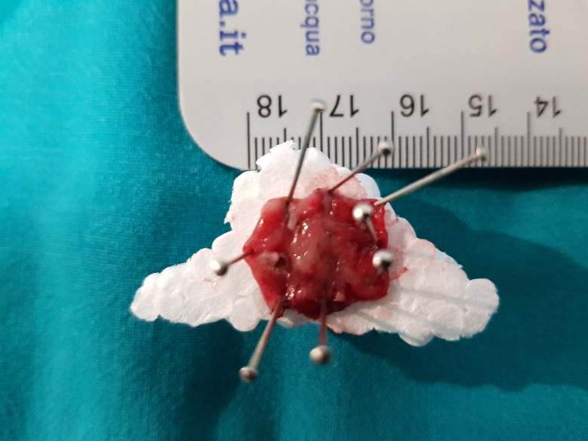
CRITERI DI INCLUSIONE
Età > 18 anni.
Dx endoscopica e istologica di lesione neoplastica superficiale dello stomaco per la quale la ESD è considerata curativa in accordo con le attuali linee guida
Dx di lesione neoplastica dello stomaco al di fuori dei criteri di curabilità se il paziente è «unfit for surgery»
Consenso informato valido
REGISTRO SIED: Efficacia e Sicurezza delle ESD dello stomaco
Notes:
Leggere dia
-------------------------------------------------------------------
Criteri di inclusione
età > 18 anni
diagnosi endoscopica ed istologica di LNPS per la quale la ESD è curativa come da linee guida*
pazienti trattati anche al di fuori dei criteri suddetti perché “unfit for surgery”
assenza di linfonodi patologici o lesioni metastatiche, nel caso sia stata effettuata una TC
consenso informato valido

Slide 9
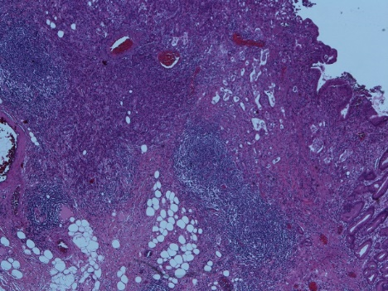
CRITERI DI ESCLUSIONE
Dx finale di lesione non neoplastica
Lesioni neoplastiche gastriche al di fuori dei criteri di curatività stabiliti dalla ESGE se il paziente è eleggibile a chirurgia
Evidenza di invasione della tonaca muscolare, di linfonodi patologici, di lesioni metastatiche (nei casi dubbi sottoposti a EUS/TC)
Anamnesi positiva per neoplasia in altra sede anatomica che comporti pregiudizio alla prognosi
Concomitanti condizioni cliniche che pregiudichino la prognosi o determinino un rischio di complicanze anestesiologiche o procedurali (emorragia, p.es) non sostenibile
REGISTRO SIED: Efficacia e Sicurezza delle ESD dello stomaco
Notes:
----------------------------------------------------------------------------------------------
Diagnosi finale di lesione non neoplastica
Lesioni neoplastiche gastriche oltre i criteri di resezioni stabiliti dalla ESGE se il Paziente è eleggibile a chirurgia
Evidenza, nei casi in cui sia stata eseguita una EUS o una TC, di invasione della tonaca muscolare, di linfonodi patologici, di lesioni metastatiche
Anamnesi positiva per neoplasie in altra sede che comportino pregiudizio alla prognosi
Concomitanti condizioni cliniche che pregiudichino la prognosi o determinino un rischio di complicanze anestesiologiche o procedurali (emorragia) non sostenibile
3.2.2 Criteri di esclusione (miei)
presenza di metastasi linfonodali o sistemiche
diagnosi finale di lesione non neoplastica
lesioni neoplastiche dello stomaco per le quali non vi è indicazione assoluta o allargata di asportazione mediante ESD
anamnesi positiva per neoplasia in altra sede che non siano in remissione
anamnesi positiva per chirurgia gastrica pregressa
comorbidità importanti
diatesi emorragica severa
mancato consenso
­­­­­­­­­­­­­­­­­­­­­­

Slide 10
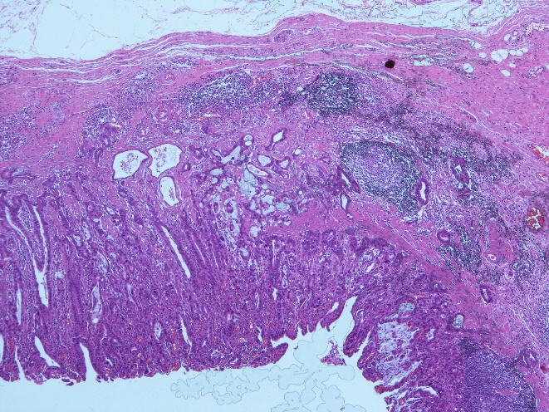
DISEGNO DELLO STUDIO E ARRUOLAMENTO
Studio osservazionale, di coorte, prospettico, multicentrico, nazionale.
Ipotesi arruolamento annuo: 10 pazienti/centro
Adesione auspicabile: 20 centri → 200 pazienti/anno
Data prevista di inizio: in fase di determinazione
Durata arruolamento: 5 anni
Follow-up di ogni paziente: minimo 3 anni
REGISTRO SIED: Efficacia e Sicurezza delle ESD dello stomaco
Notes:
Leggere dia

Slide 11

RACCOLTA DATI
Per il registro dei dati verrà utilizzata l’applicazione web REDCap (Research Electronic Data Capture) Harvard Catalyst, Boston, USA.
REDCap consente la costruzione e gestione di indagini online in modo veloce e sicuro, e al momento ha in atto oltre 272,000 progetti con oltre 370,000 utilizzatori
Modalità di lavoro
on-line
Modalità di lavoro
off-line in excel caricando i dati successivamente in REDCap
APP per iOS
e ANDROID
E’ utilizzabile con diversi sistemi operativi: Linux, Unix, Windows, Mac
E’ personalizzabile ed adattabile a tutte le policies di compliance e necessità
E’ sicuro, protetto da Log in personale e consente in data tracking delle attività
REGISTRO SIED: Efficacia e Sicurezza delle ESD dello stomaco

Slide 12
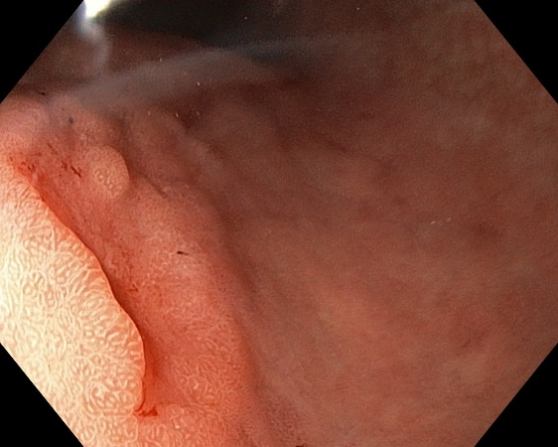
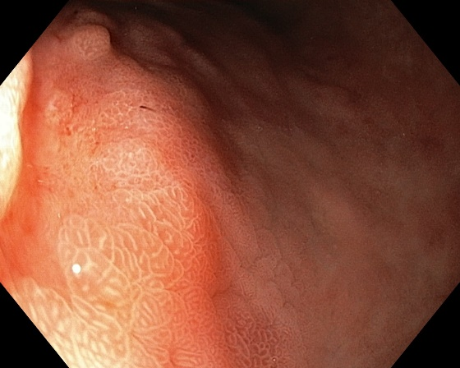
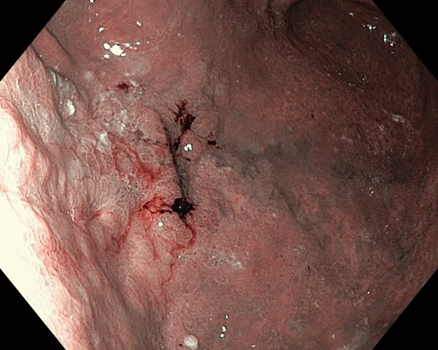
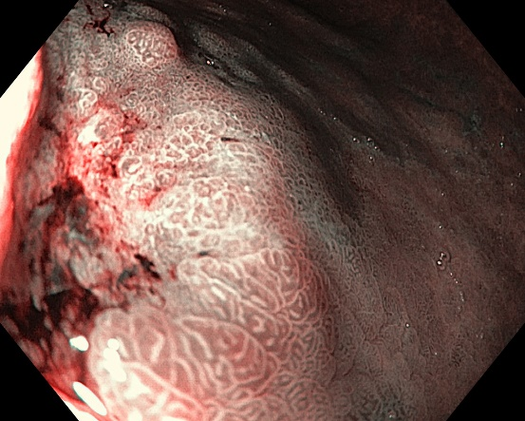
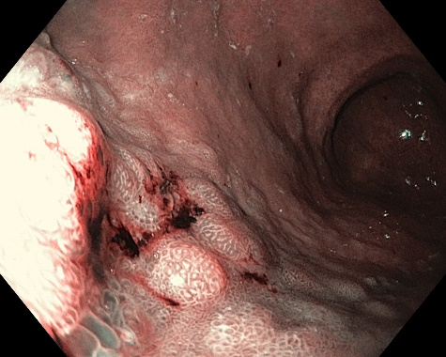
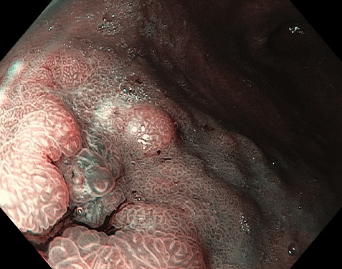
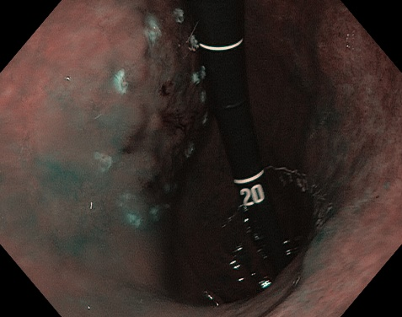
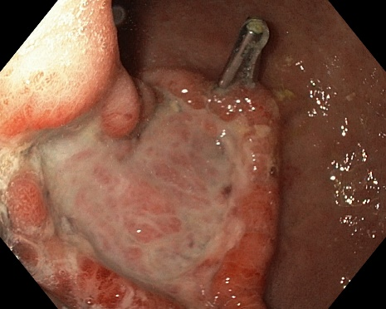
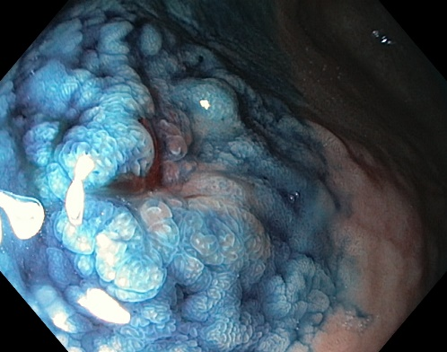
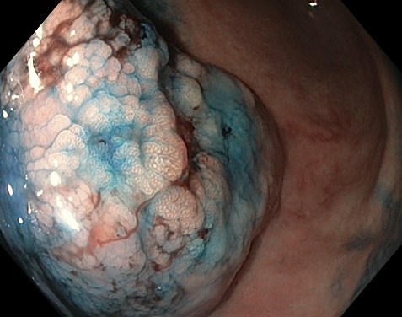
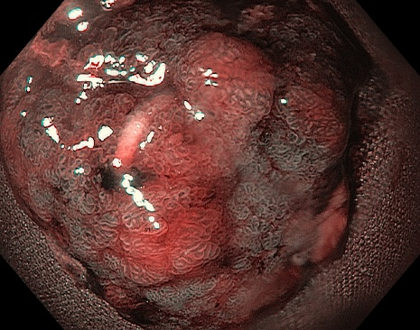
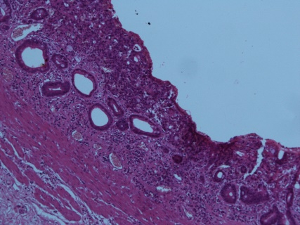
SCHEDA RACCOLTA DATI
REGISTRO SIED: Efficacia e Sicurezza delle ESD dello stomaco
Notes:
Raccoglieremo i dati nelle varie fasi:
di valutazione della lesione -Di dissezione
Di valutazione patologica -Di follow-up
-----------------------------------------------------------------------------------------------------------------

Slide 13
SCHEDA RACCOLTA DATI
DATI ANAGRAFICI
Codice identificativo paziente (ID)
Data di arruolamento
Sesso ◻ Femmina ◻ Maschio
Data di nascita
Luogo di nascita
Comune e provincia di residenza
Altezza (cm)
Peso (kg)
Occupazione
Razza: ◻ Caucasica ◻ Nera ◻ Asiatica ◻ Non specificata ◻ Altro
REGISTRO SIED: Efficacia e Sicurezza delle ESD dello stomaco

Slide 14
SCHEDA RACCOLTA DATI
REGISTRO SIED: Efficacia e Sicurezza delle ESD dello stomaco

Slide 15
SCHEDA RACCOLTA DATI
Specificare (in mm)
REGISTRO SIED: Efficacia e Sicurezza delle ESD dello stomaco

Slide 16
SCHEDA RACCOLTA DATI
CARATTERISTICHE DELLA ESD
DURATA DELLA ESD: ____________________
RESEZIONE EN BLOC: ◻ no ◻ si
JET KNIFE: ◻ si (specificare ______________) ◻ no (specificare ______________)
CAP: ◻ si (specificare______________) ◻ no
LIFTING SOLUTION: ◻ soluzione isotonica (specificare_________________)
◻ soluzione ipertonica/viscosa (specificare________________)
ADIUVANTI DELLA SOLUZ. ◻ no ◻ epinefrina ◻ colorante
NARCOSI: ◻ no ◻ si
COMPLICANZE INTRAPROCEDURALI: ◻ no ◻ si
Se si ◻ emorragia ◻ perforazione ◻ altro (specificare_____________)
COMPLICANZE PRECOCI: ◻ no ◻ si
Se si ◻ emorragia ◻ perforazione ◻ sindr postresettiva ◻ altro (specificare_____________)
COMPLICANZE TARDIVE: ◻ no ◻ si
Se si ◻ emorragia ◻ perforazione ◻ stenosi ◻ altro (specificare___________________)
DURATA DEL RICOVERO: ◻< 24 ore ◻<3 giorni ◻>3 giorni
LESIONI SINCRONE: ◻ no ◻ si (specificare quale______________)
REGISTRO SIED: Efficacia e Sicurezza delle ESD dello stomaco

Slide 17
SCHEDA RACCOLTA DATI
SCHEDA ISTOLOGICA: data ____/____/_______
CARATTERISTICHE ISTOLOGICHE DELLA LESIONE
GRANDEZZA DELLA LESIONE in toto (mm): _____________ parte carcinomatosa (mm)___________
GRADO DI DIFFERENZIAZIONE: ◻ differenziata (specificare____________________)
◻ indifferenziata (specificare___________________)
◻ mista
PROFONDITA’ DELL’INFILTRAZIONE: ◻ lamina propria ◻ muscularis mucosae ◻ sm1 ◻ sm2 ◻ incerta
ULCERAZIONE: ◻ no ◻ si
INFILTRAZIONE LINFATICA: ◻ no ◻ si INFILTRAZIONE VASCOLARE: ◻ no ◻ si
INFILTRAZIONE PERINEURALE: ◻ no ◻ si
MARGINI ORIZZ DELLA LESIONE: ◻ negativi ◻ positivi
ALTRE CARATTERISTICHE: ◻ no ◻ si (specificare___________________)
RESEZIONE CURATIVA: ◻ no ◻ si
Se si ◻ absolute criteria ◻ expanded criteria
Se no ◻ open surgical resection ◻ laparoscopic surgical resection ◻ no surgery
REGISTRO SIED: Efficacia e Sicurezza delle ESD dello stomaco

Slide 18
SCHEDA RACCOLTA DATI
ESAMI DI LABORATORIO: eseguiti in data ___/___/_____
Emoglobina: ____________g/dL MCV: __________________ fL
PLT: ___________________/µL WBC: ___________________/µL
Gastrinemia: _____________pg/mL Ferritina: ______________ng/mL
PT INR: ________________ PTT R: ________________
Altro: __________________
REGISTRO SIED: Efficacia e Sicurezza delle ESD dello stomaco

Slide 19
SCHEDA RACCOLTA DATI
WORK-UP 1 MESE:
VALUTAZIONE CLINICA
Dispepsia: ◻ No ◻ Sì _________________________________________
Altra sintomatologia addominale: ◻ No ◻ Sì _________________________________________
Infezione da Helicobacter pylori: ◻ No ◻ Sì _________________________________________
Se si test diagnostico: ◻ UBT ◻ antigene fecale ◻ istologia
Eradicazione: ◻ No ◻ Sì
VALUTAZIONE DI LABORATORIO
Emoglobina: ______________ g/dL MCV: ___________________ fL
Ferritina: _______________ng/mL altro: ______________________
REGISTRO SIED: Efficacia e Sicurezza delle ESD dello stomaco

Slide 20
SCHEDA RACCOLTA DATI
WORK-UP 3 MESI:
VALUTAZIONE CLINICA
Dispepsia: ◻ No ◻ Sì ________________________________________
Altra sintomatologia addominale: ◻ No ◻ Sì _________________________________________
Infezione da Helicobacter pylori: ◻ No ◻ Sì _________________________________________
Se si test diagnostico: ◻ UBT ◻ antigene fecale ◻ istologia
Eradicazione: ◻ No ◻ Sì
VALUTAZIONE DI LABORATORIO
Emoglobina: ______________ g/dL MCV: ___________________ fL
Ferritina: _______________ng/mL altro: ______________________
VALUTAZIONE ENDOSCOPICA data ____/____/_______
PRESENZA DI LESIONE RESIDUA ◻ No ◻ Sì ___________________
PRESENZA DI LESIONE RECIDIVA ◻ No ◻ Sì ___________________
REGISTRO SIED: Efficacia e Sicurezza delle ESD dello stomaco

Slide 21
SCHEDA RACCOLTA DATI
PRESENZA DI LESIONE CON HGD O EGC (MISSED) ◻ No ◻ Sì (specificare sede/dimensioni_____________) *
PRESENZA DI LGD ◻ No ◻ Sì (___________________________________)
VALUTAZIONE ISTOLOGICA data ____/____/_______
SEDE DELLA LESIONE DISSECATA
Tessuto iperplastico-cicatriziale ◻ No ◻ Sì _____________________________
Presenza di displasia lieve ◻ No ◻ Sì _____________________________
Presenza di displasia severa/adenoca ◻ No ◻ Sì _____________________________
ALTRE SEDI
Antro____________________________ Corpo__________________________________
Altro (eventuali lesioni)_____________________________________________________________*
IMAGING ◻ No ◻ Sì ___________________
Se si ◻ EUS ◻ TC
REGISTRO SIED: Efficacia e Sicurezza delle ESD dello stomaco

Slide 22
SCHEDA RACCOLTA DATI
WORK-UP 6 MESI:
VALUTAZIONE CLINICA
Dispepsia: ◻ No ◻ Sì _________________________________________
Altra sintomatologia addominale: ◻ No ◻ Sì _________________________________________
Infezione da Helicobacter pylori: ◻ No ◻ Sì _________________________________________
Se si test diagnostico: ◻ UBT ◻ antigene fecale ◻ istologia
Eradicazione: ◻ No ◻ Sì
VALUTAZIONE DI LABORATORIO
Emoglobina: ______________ g/dL MCV: ___________________ fL
Ferritina: ________________ng/mL altro:_______________________
VALUTAZIONE ENDOSCOPICA data ____/____/_______
PRESENZA DI LESIONE RECIDIVA ◻ No ◻ Sì ___________
PRESENZA DI LESIONE CON HGD O EGC (METACRONA) ◻ No ◻ Sì ___________*
PRESENZA DI LGD ◻ No ◻ Sì __________
REGISTRO SIED: Efficacia e Sicurezza delle ESD dello stomaco

Slide 23
SCHEDA RACCOLTA DATI
VALUTAZIONE ISTOLOGICA data ____/____/_______
SEDE DELLA LESIONE RESECATA
Tessuto iperplastico-cicatriziale ◻ No ◻ Sì _____________________________
Presenza di displasia lieve ◻ No ◻ Sì _____________________________
Presenza di displasia severa/adenoca ◻ No ◻ Sì _____________________________
CORPO/FONDO
Gastrite cronica ◻ NO ◻ SI (◻Attiva ◻ Quiescente)
Atrofia ◻ NO ◻SI (◻Lieve ◻Moderata ◻Severa)
Metaplasia ◻ NO ◻ SI
Displasia ◻ NO ◻ SI (◻Basso grado ◻Alto grado)
Iperplasia cellule ECL ◻ NO ◻ SI (◻ Lineare ◻ Micronodulare ◻ Adenomatoide)
Adenocarcinoma gastrico ◻ NO ◻ SI (◻Tipo intestinale ◻Tipo diffuso ◻Tipo misto )*
Tumore neuroendocrino (Carcinoide) ◻ NO ◻ SI (◻ G1 ◻ G2 ◻ G3)
◻ Altra neoplasia……………… Infezione da Helicobacter Pylori ◻ SI ◻ NO
REGISTRO SIED: Efficacia e Sicurezza delle ESD dello stomaco

Slide 24
SCHEDA RACCOLTA DATI
ANTRO
Gastrite cronica ◻ NO ◻ SI (◻Attiva ◻ Quiescente)
Atrofia ◻ NO ◻SI (◻Lieve ◻Moderata ◻Severa)
Metaplasia ◻ NO ◻ SI
Displasia ◻ NO ◻ SI (◻Basso grado ◻Alto grado)
Iperplasia cellule G ◻ NO ◻ SI
Adenocarcinoma gastrico ◻ NO ◻ SI (◻intestinale ◻diffuso ◻misto ) *
Tumore neuroendocrino (Carcinoide) ◻ NO ◻ SI (◻ G1 ◻ G2 ◻ G3)
◻ Altra neoplasia……………… Infezione da Helicobacter Pylori ◻ SI ◻ NO
IMAGING ◻ No ◻ Sì ___________________
Se si ◻ EUS ◻ TC
REGISTRO SIED: Efficacia e Sicurezza delle ESD dello stomaco

Slide 25
SCHEDA RACCOLTA DATI
WORK-UP 12 MESI:
………………………………………………………….
WORK-UP 24 MESI:
………………………………………………………….
WORK-UP 36 MESI:
………………………………………………………….
WORK-UP 48 MESI:
………………………………………………………….
REGISTRO SIED: Efficacia e Sicurezza delle ESD dello stomaco

Slide 26
ANALISI STATISTICA
Saranno condotte analisi statistiche descrittive usando media e deviazione standard per descrivere le variabili quantitative e percentuali con 95% di intervallo di confidenza per descrivere le variabili qualitative
Verranno effettuate analisi statistiche ad interim ad intervalli annuali.
Verranno effettuate sub-group analisi (es. tipo di lesione, grandezza della lesione, etc)
REGISTRO SIED: Efficacia e Sicurezza delle ESD dello stomaco

Slide 27
EFFICACIA E SICUREZZA DELLA DISSEZIONE ENDOSCOPICA SOTTOMUCOSA NEL TRATTAMENTO DELLE LESIONI NEOPLASTICHE PRECOCI DELLO STOMACO: REGISTRO DELLA SOCIETA’ ITALIANA DI ENDOSCOPIA DIGESTIVA
Chi volesse partecipare allo studio può compilare
la scheda di adesione allo Studio
che troverà presso la Segreteria SIED
REGISTRO SIED: Efficacia e Sicurezza delle ESD dello stomaco

Slide 28

GRAZIE PER L’ATTENZIONE!
REGISTRO SIED: Efficacia e Sicurezza delle ESD dello stomaco

